Slide 1
МУНИЦИПАЛЬНОЕ АВТОНОМНОЕ УЧРЕЖДЕНИЕ ДОПОЛНИТЕЛЬНОГО ОБРАЗОВАНИЯ «ЦЕНТР ДОПОЛНИТЕЛЬНОГО ОБРАЗОВАНИЯ» г.Балаково Саратовской области
Цветик-круговертик
Педагог дополнительного образования Полякова Марина Николаевна
г. Балаково 2016 г.

Slide 2
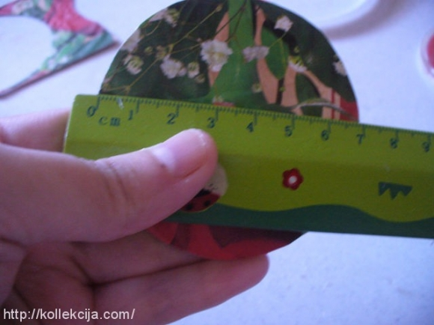
Вырезаем круг из картона

Slide 3
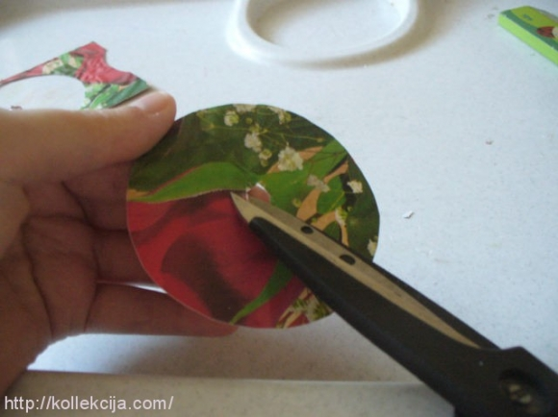
Делаем отверстие в центре

Slide 4
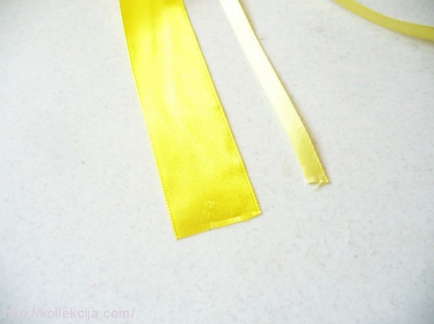
Приготовим ленты

Slide 5
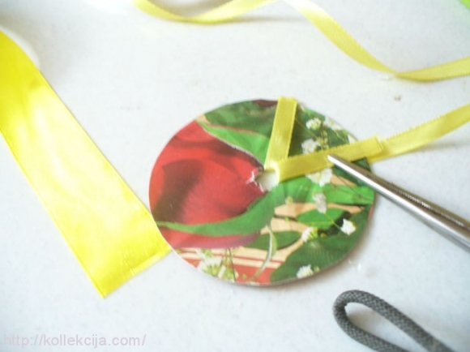
Шнуруем через край

Slide 6
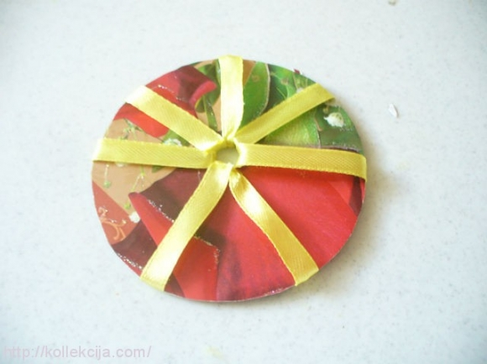
Получили 7 обмоток

Slide 7
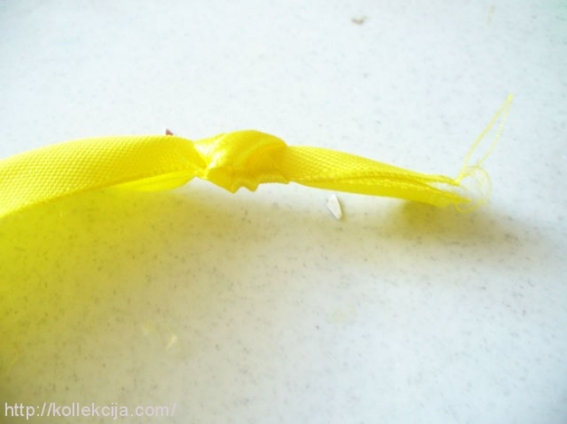
Завяжем узел на широкой ленте

Slide 8
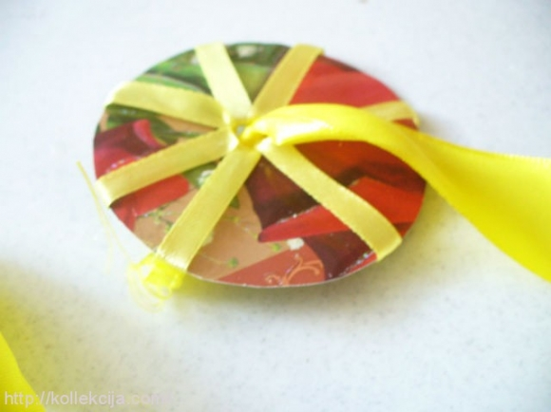
Узел оставляем внизу цветка

Slide 9
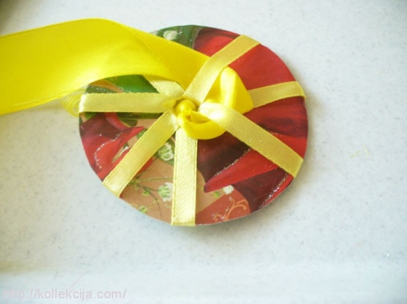
Чередуем плетение через ленту

Slide 10
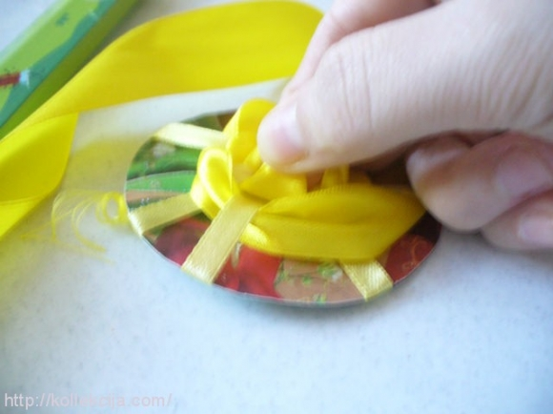
Заполняем полностью круг лентой

Slide 11
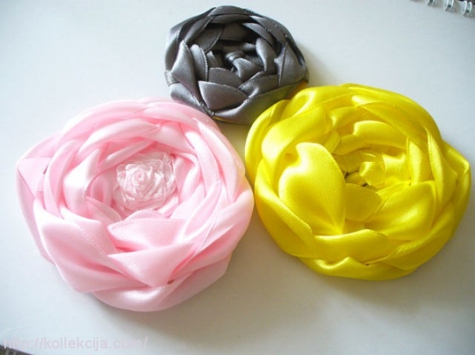
Готовые цветочки

Slide 12
Удачи в изготовлении! СПАСИБО ЗА ВНИМАНИЕ!!!

